Slide 1

Community: Una plataforma de ayuda y crecimiento.
Realizado por:
Arcia Osorio Jairo Andrés
Sierra Oliveros Sara Margarita
Solano Romero Jorge Junior
Villa Bastidas Daniela Isabel
11 diciembre 2024 Barranquilla/Atlántico

Slide 2


Community: Una plataforma de ayuda y crecimiento.
Community es una plataforma que facilita la conexión entre donantes y beneficiarios que buscan apoyo. Nuestro proyecto tiene como objetivo resolver la dispersión de información y conectar a quienes buscan colaborar con causas fundamentales.

Slide 3

Abordando la Dispersión de Información
Problematica
Soluciones
La información sobre causas sociales y ambientales suele estar dispersa en diferentes sitios web, lo que dificulta la búsqueda y la participación.
Community centraliza la información, ofreciendo una plataforma única para que los donantes encuentren causas que resuenen con sus valores.

Slide 4

Plataforma Integral
Registro de Usuarios
Sistema de Búsqueda
Un sistema de registro simplificado permite a los usuarios crear perfiles, expresar sus intereses y conectar con causas que coincidan con sus valores.
Las herramientas de búsqueda avanzadas permiten encontrar causas específicas, filtrando por ubicación, área de impacto y otros criterios relevantes.
Accesibilidad
La plataforma se diseña con atención a la accesibilidad para garantizar que todos los usuarios puedan acceder a la información y participar, sin importar su ubicación, idioma o capacidad.

Slide 5



Funcionalidades Clave
Colaboración
Voluntariado
Community facilita la colaboración entre organizaciones con objetivos comunes, creando un espacio para compartir recursos, ideas y experiencias.
La plataforma ofrece opciones para que los usuarios se involucren como voluntarios, apoyando causas con su tiempo y habilidades.

Slide 6



Alineación con el ODS 17: Sinergia Global
ODS 17
1
Fomenta la cooperación internacional para el desarrollo sostenible.
Community
2
Promueve la cooperación entre organizaciones y donantes para un impacto positivo.
Desarrollo Sostenible
3
Apoya causas que abordan problemáticas sociales y ambientales, trabajando para un futuro más sostenible.

Slide 7

Métricas de Éxito
3k
90%
Usuarios
Satisfacción
Un objetivo inicial es alcanzar 3.000 usuarios registrados, lo que representa un buen indicador de crecimiento y participación.
Una tasa de satisfacción de usuarios del 90% demostraría que la plataforma está respondiendo efectivamente a las necesidades de los usuarios.

Slide 8

Impacto
1
Optimización
Al conectar donantes con beneficiarios, Community contribuye a optimizar la distribución de recursos, asegurando que estos lleguen a donde más se necesitan.
2
Fortalecimiento
La plataforma también fortalece el tejido social, creando un espacio para la colaboración, la solidaridad y el cambio positivo.

Slide 9
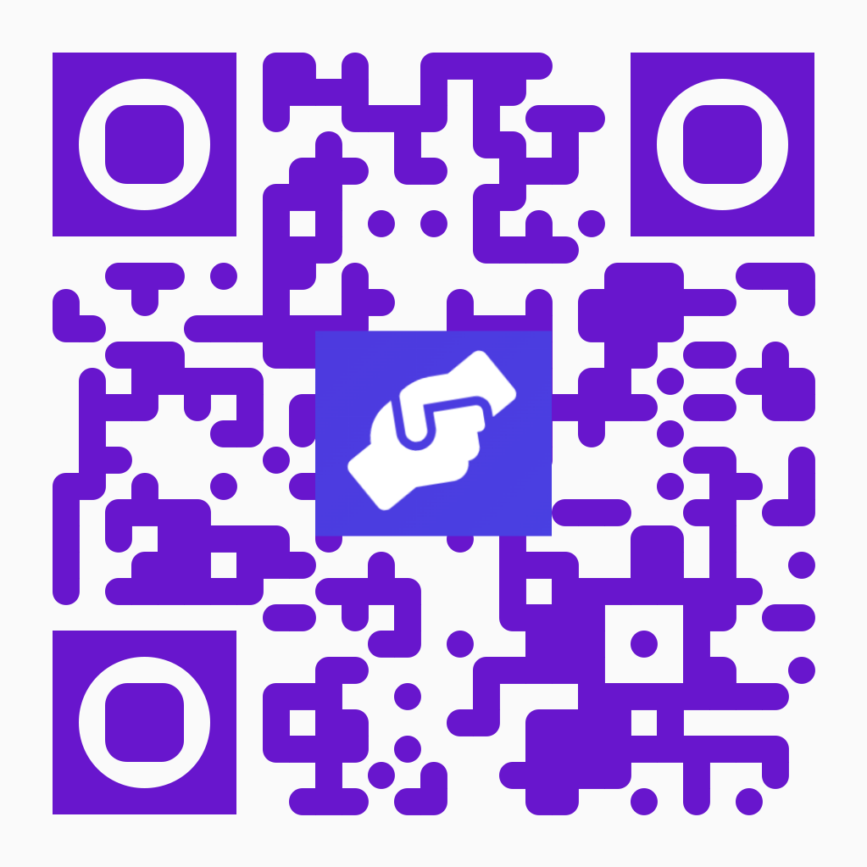
Conclusión
Community es una plataforma innovadora con el potencial de marcar una diferencia significativa en la forma en que las personas se involucran con causas importantes. Los próximos pasos incluyen el desarrollo de la plataforma, la promoción y el lanzamiento.

